Slide 1

Snemmtæk íhlutun í málefnum barna á Íslandi
Málþing 18. maí 2018
Velferðarráðuneytið
Snemmtæk íhlutun: Umhverfi skólans
Jón Torfi Jónasson
jtj@hi.is http://uni.hi.is/jtj/
Menntavísindasviði HÍ

Slide 2
Inngangur – spurningar til málflytjenda og helstu niðurstöður
Stutt umfjöllun um snemmtæka íhlutun í málefnum barna á þínum vettvangi.
Hvernig má tryggja betur, en nú er gert, snemmtæka íhlutun í málefnum barna á þínum vettvangi ?
Hvernig má styrkja samstarf á milli neðangreindra sviða þannig að brugðist sé tímalega og heildstætt við vanda barns:
a. Skóla- og æskulýðsstarf
b. Heilbrigðisþjónusta og heilsugæsla
c. Félagsþjónusta og barnavernd
Skólinn: Alls kyns sérhæfð íhlutun verður sífellt fjölþættari og faglegri. Skólinn þarf af fjölmörgum ástæðum að endurskoða áherslur sínar almennt og tryggja betur en áður hvernig hann kemur til móts við börn í skólastarfinu í ljósi markmiða skólans og þeirra áherslna, sem m.a. eru ræddar á þessu málþingi. Hann á erfiðara með þetta heldur en góðu hófi gegnir, þótt samt séu skýr merki um breytingar. Þetta nefni ég undir lið 1.
Samtalið: Raunverulegt samtal á milli allra fagaðila og stofnana, þar á meðal ráðuneyta, en ekki síður á vettvangi, verður að gjörbreytast frá því sem verið hefur um margra áratuga skeið. Mér sýnist sambandsleysið vera víða(st) viðurkennt (og sett í forgang í upphafi ráðstefnunnar), en tel að ekki sé nándar nægilega á því sé tekið. Spurning hvort bilið á milli ólíkra fagaðila (hagsmunahópa) vaxi ekki frekar en minnki, eftir því sem þeim vex ásmegin? Þetta er efni liða 2 og 3.

Slide 3
Stutt umfjöllun um snemmtæka íhlutun í málefnum barna á þínum vettvangi
a. Skóla- og æskulýðsstarf
b. Heilbrigðisþjónusta og heilsugæsla
c. Félagsþjónusta og barnavernd
Æskulýðsstarf
Heilbrigðisþjónusta og heilsugæsla
Skóli án aðgreiningar
Spurningin er ekki síst um hlutverk, en þó einkum stöðu ólíkra fagstétta í skólunum!
Félagsþjónusta og barnavernd

Slide 4
Stutt umfjöllun um snemmtæka íhlutun í málefnum barna á þínum vettvangi
Með lögum 1907: Flest
Jón Torfi Jónasson (2008). Skóli fyrir alla? Bls. 272-291. Í Loftur Guttormsson (Ritstj.), Almenningsfræðsla á Íslandi 1880-2007. Síðara bindi. 1946-2007. Reykjavík: Háskólaútgáfan.
Með lögum 1946: Öll, einhvers staðar
Með lögum 1974: Öll saman
Með reglugerð 1990: Öll saman
Og málin þróast, sjónarhornið víkkar að vissu marki, en þá rifjast upp staða mála á sjöttu og sjöundu áratugunum …
Sérúrræði
Sérkennsla
En,
sjónarhorn skólans var samt sem áður þröngt.
Skóli fyrir flest börn (öll?)

Slide 5
Stutt umfjöllun um snemmtæka íhlutun í málefnum barna á þínum vettvangi
Námsörðugleikar
Hreyfivandi
Þroskahömlun
Blinda
Heyrnarleysi
Geðveiki af ýmsu tagi
Hegðunarvandi
Félagsfælni
Þunglyndi
Einhverfa
ADHD-greining
Kvíði
Vandi foreldra
…
Frá skóla: „Komið er til móts við greiningu/fötlun á einstaklings-grundvelli t.d. með sjónrænu skipulagi, félagsfærnisögum, ART námskeiði, Cat-kassanum, aðstoð í náms- atferlismótunarveri, einstaklingslega og/eða með námskeiðum í litlum hópum hjá námsráðgjafa. Þá er einnig möguleiki á stuðningi stuðnings-fulltrúa. Sálfræðingur á Þjónustumiðstöð getur líka tekið nemendur með greiningar/fatlanir í viðtöl. Þjónustumiðstöð heldur námskeið í félagsfærni fyrir börn með ADHD og fyrir börn með kvíða og foreldra þeirra.
Ef nemandi er með það mikla líkamlega fötlun að hann getur ekki verið í kennslustundum með sínum árgangi eru útbúnar sértækar aðstæður í námsveri, þar sem leitast er við að húsgögn og tæki séu við hans hæfi. “
Leikskóli, grunnskóli, …
Talþjálfun, hreyfiþjálfun, sandleikur, …
Vitanlega sálfræðingar, hjúkrunarfræðingar, hegðunarráðgjafar, margmenningráðgjafar, markþjálfar (einnig f. nemendur), …
Áhersla á jóga, jákvæða sálfræði, núvitund, söng, dans, …

Slide 6
Stutt umfjöllun um snemmtæka íhlutun í málefnum barna á vettvangi skólans
Markmið leikskóla – og grunnskóla
Lög um leikskóla Markmiðsgrein
Í leikskólum skal velferð og hagur barna hafður að leiðarljósi í öllu starfi. ….
Meginmarkmið uppeldis og kennslu í leikskóla skulu vera:
a. að fylgjast með og efla alhliða þroska barna í náinni samvinnu við foreldra,
b. að veita skipulega málörvun og stuðla að eðlilegri færni í íslensku,
c. að hlúa að börnum andlega, vitsmunalega og líkamlega í samræmi við þarfir hvers og eins svo að börnin fái notið bernsku sinnar,
d. að stuðla að víðsýni barna og efla siðferðisvitund þeirra,
e. að leggja grundvöll að því að börn verði sjálfstæðir, virkir og ábyrgir þátttakendur í lýðræðisþjóðfélagi sem er í örri og sífelldri þróun,
f. að rækta hæfileika barna til tjáningar og sköpunar í þeim tilgangi m.a. að styrkja sjálfsmynd þeirra, heilbrigðisvitund, öryggi og hæfni til mannlegra samskipta.
Hafið hugfast að þetta eru lykilverkefni leikskóla skv. lögum. Þetta er ekki e-ð sem mætti huga að, þegar eitthvað bjátar á. Enda held ég að flestir leikskólar viti þetta mætavel og starfi eftir megni í anda þess. En spurning er: Hvernig ætti (skóla-)kerfið að líta út sem tryggir þetta.

Slide 7
Lög um grunnskóla 91/2008
2. gr. Markmið.
  Hlutverk grunnskóla, í samvinnu við heimilin, er að stuðla að alhliða þroska allra nemenda og þátttöku þeirra í lýðræðisþjóðfélagi sem er í sífelldri þróun. Starfshættir grunnskóla skulu mótast af umburðarlyndi og kærleika, kristinni arfleifð íslenskrar menningar, jafnrétti, lýðræðislegu samstarfi, ábyrgð, umhyggju, sáttfýsi og virðingu fyrir manngildi. Þá skal grunnskóli leitast við að haga störfum sínum í sem fyllstu samræmi við stöðu og þarfir nemenda og stuðla að alhliða þroska, velferð og menntun hvers og eins.
  Grunnskóli skal stuðla að víðsýni hjá nemendum og efla færni þeirra í íslensku máli, skilning þeirra á íslensku samfélagi, sögu þess og sérkennum, högum fólks og á skyldum einstaklingsins við samfélagið, umhverfið og umheiminn. Nemendum skal veitt tækifæri til að nýta sköpunarkraft sinn og að afla sér þekkingar og leikni í stöðugri viðleitni til menntunar og þroska. Skólastarfið skal leggja grundvöll að frumkvæði og sjálfstæðri hugsun nemenda og þjálfa hæfni þeirra til samstarfs við aðra.
  Grunnskóli skal stuðla að góðu samstarfi heimilis og skóla með það að markmiði að tryggja farsælt skólastarf, almenna velferð og öryggi nemenda.

Slide 8
  Lög um grunnskóla 91/2008
  24. gr. Aðalnámskrá.
  Ráðherra setur grunnskólum aðalnámskrá … Í aðalnámskrá skal m.a. leggja áherslu á:
  a. sjálfsvitund, siðgæðisvitund, félagsvitund og vitund nemenda um borgaralega ábyrgð og skyldur,
  b. líkamlega og andlega velferð, heilbrigða lífshætti og ábyrga umgengni við líf og umhverfi,
  c. þjálfun í íslensku í öllu námi,
  d. leikræna og listræna tjáningu,
  e. hæfni nemenda til að skilja orsakasamhengi og draga rökréttar ályktanir,
  f. skilning og frjótt og skapandi starf, nýsköpun og frumkvöðlanám,
  g. jafnvægi milli bóklegs og verklegs náms,
  h. leik barna sem náms- og þroskaleið,
  i. nám sem nýtist nemendum í daglegu lífi og við frekara nám og starf,
  j. undirbúning beggja kynja jafnt undir virka þátttöku í samfélaginu, fjölskyldulífi og atvinnulífi,
  k. margvíslegar leiðir við öflun þekkingar með notkun tæknimiðla, upplýsingatækni og safna- og heimildavinnu,
  l. náms- og starfsfræðslu og kynningu á atvinnulífi og námsleiðum til undirbúnings náms- og starfsvali.
  Í aðalnámskrá og við skipulagningu náms og kennslu og við gerð og val námsgagna skal þess sérstaklega gætt að allir nemendur fái jöfn tækifæri til náms og eigi þess kost að velja sér viðfangsefni og nálgun í eigin námi.
  Markmið náms og kennslu og starfshættir grunnskóla skulu vera þannig að komið sé í veg fyrir mismunun vegna uppruna, kyns, kynhneigðar, búsetu, stéttar, trúarbragða, heilsufars, fötlunar eða stöðu að öðru leyti.
  Í öllu skólastarfi skal stuðla að heilbrigðum lífsháttum og taka mið af persónugerð, þroska, hæfileikum, getu og áhugasviðum hvers og eins. …

Slide 9
Lög um grunnskóla 91/2008
25. gr. Markmið náms.
  Í aðalnámskrá skal kveðið á um meginmarkmið náms og kennslu, uppbyggingu og skipan náms, svo og hlutfallslega skiptingu tíma milli námssviða og námsgreina í grunnskóla. Þess skal gætt að námið verði sem heildstæðast, en hver grunnskóli ákveði hvort námsgreinar og námssvið eru kennd aðgreind eða samþætt. Í aðalnámskrá skal skilgreina þekkingar- og hæfniþætti á hverju námssviði. Nemendur skulu eiga þess kost að uppfylla námsmarkmið einstakra námsgreina og námssviða með mismunandi hætti. Í aðalnámskrá skal setja árangursviðmið um það hvenær nemandi telst hafa lokið einstökum námsgreinum eða námssviðum. Einnig skal setja viðmið vegna nemenda sem ljúka grunnskólanámi á skemmri tíma en tíu árum. Í aðalnámskrá skal gera grein fyrir samstarfi grunnskóla við leikskóla og framhaldsskóla og hvernig skuli staðið að aðlögun og flutningi milli skólastiga.
  Í aðalnámskrá skal setja ákvæði um inntak og skipulag náms í íslensku, íslensku sem öðru tungumáli eða íslensku táknmáli, stærðfræði, ensku, dönsku eða öðru Norðurlandamáli, list- og verkgreinum, náttúrugreinum, skólaíþróttum, samfélagsgreinum, jafnréttismálum, trúarbragðafræði, lífsleikni og upplýsinga- og tæknimennt.

Slide 10
Stutt umfjöllun um snemmtæka íhlutun í málefnum barna á þínum vettvangi
Sérkennsla

Slide 11
Hvernig má tryggja betur, en nú er gert, snemmtæka íhlutun í málefnum barna á þínum vettvangi ?
Skólinn er í vissum skilningi snemmtæk íhlutun. Skv. lögum á hann að gera flest það sem hugmyndir um snemmtæka íhlutun snúast um. Sennilega er það gagnlegast eins og staðan er nú að horfast í augu við þetta og meta hvað það þýðir, hvað varðar hans áherslur.
Miðað við breytt umhverfi skólans (í samfélaginu), breytta menningu og breyttar áherslur verður skólinn stöðugt að endurskoða hlutverk sitt, m.a. – eða fyrst og fremst, með því að gaumgæfa þau lög sem um hann gilda, breyttan heim og jafnframt með því að bregðast við með breyttum áherslum í sínu starfi. Þetta er vissulega að gerast en óþarflega brotakennt:
  Mikil gróska, bæði innan skólanna og í þeim meiðum stoðkerfisins, sem hér eru til umræðu. Margt af þessu er kannski helsta von kerfis í þróun.
  Mörg sveitarfélög hafa tekið upp þær áherslur sem lögin í raun kalla eftir (og aðalnámskráin líka); sbr. t.d. stefnumótun Reykjavíkur. Þetta er mjög mikilvægt og skv. kröfum tímans.
  Íslenskar stofnanir utan ráðuneytanna, sér í lagi Menntamálastofnun og Landlæknisembættið hafa lagt aukna áherslu á andleg og líkamleg velferðarmarkmið, m.a. með heilsueflandi áherslum.
  OECD, UNESCO og fleiri alþjóðlegar stofnanir hafa nú undirstrikað velferðaráherslur, bæði í almennri stefnumörkun og í gerð metnaðarfullra mælikvarða; þar með undirstrikað að fleira skiptir máli en læsi í tilteknum greinum.

Slide 12
Hvernig má styrkja samstarf á milli neðangreindra sviða þannig að brugðist sé tímalega og heildstætt við vanda barns:
a. Skóla- og æskulýðsstarf
b. Heilbrigðisþjónusta og heilsugæsla
c. Félagsþjónusta og barnavernd
Ráðherra félags- og jafnréttismála segir:
„Forsendur slíkrar snemmtækrar íhlutunar eru að stofnanir samfélagsins sem koma að málefnum barna leggi sig fram við að brjóta niður múra milli málaflokka, stjórnsýslustiga og stofnana og tryggja þverfaglega nálgun og samstarf allra sem bera ábyrgð gagnvart börnum“.
Málið er ekkert flóknara en þetta!
Hins vegar virðist það flestum kerfum ofvaxið, eða hefur verið það undanfarna öld eða svo – og jafnvel í okkar litla samfélagi. Fátt bendir til þess að kerfishlutar eða kerfisbútar geti átt faglegt samtal, þótt þeir skiptist á fróðleik [Sjá þó Reykjavíkurmódelið – en spurningin er samt um hlutverk skólans almennt].
Um árin upp úr 1960: „Í þessu ljósi ber að skoða stofnanavæðingu uppeldisstoðkerfisins næstu 30-40 árin. Jafnframt verður að hafa hugfast hve firnasterk stofnanahugsunin var meðal fagfólks í heilbrigðis-, meðferðar- og uppeldisgeiranum í marga áratugi. Hún byggðist m.a. á metnaði fagfólks sem smám saman kom til sögunnar og brann í skinninu að taka til hendinni og láta gott af sér leiða.“ (JTJ, 2008, bls. 273).
Það er hugsanlega ekki síður brýnt hlutverk stjórnvalda að laða kerfin til samvinnu en að byggja upp ný!? En spyrja jafnframt hvert er höfuðhlutverk hvers þeirra og hvernig þau laga sig að breyttum tímum.

Slide 13
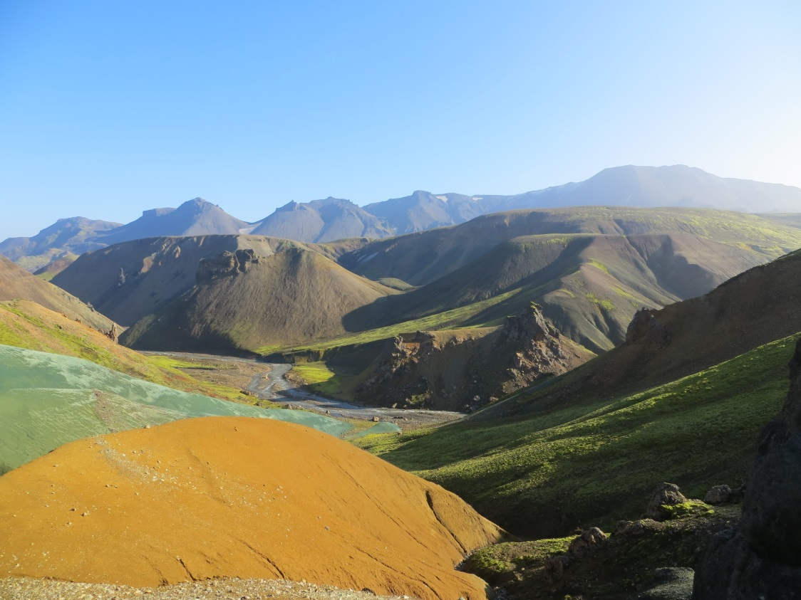
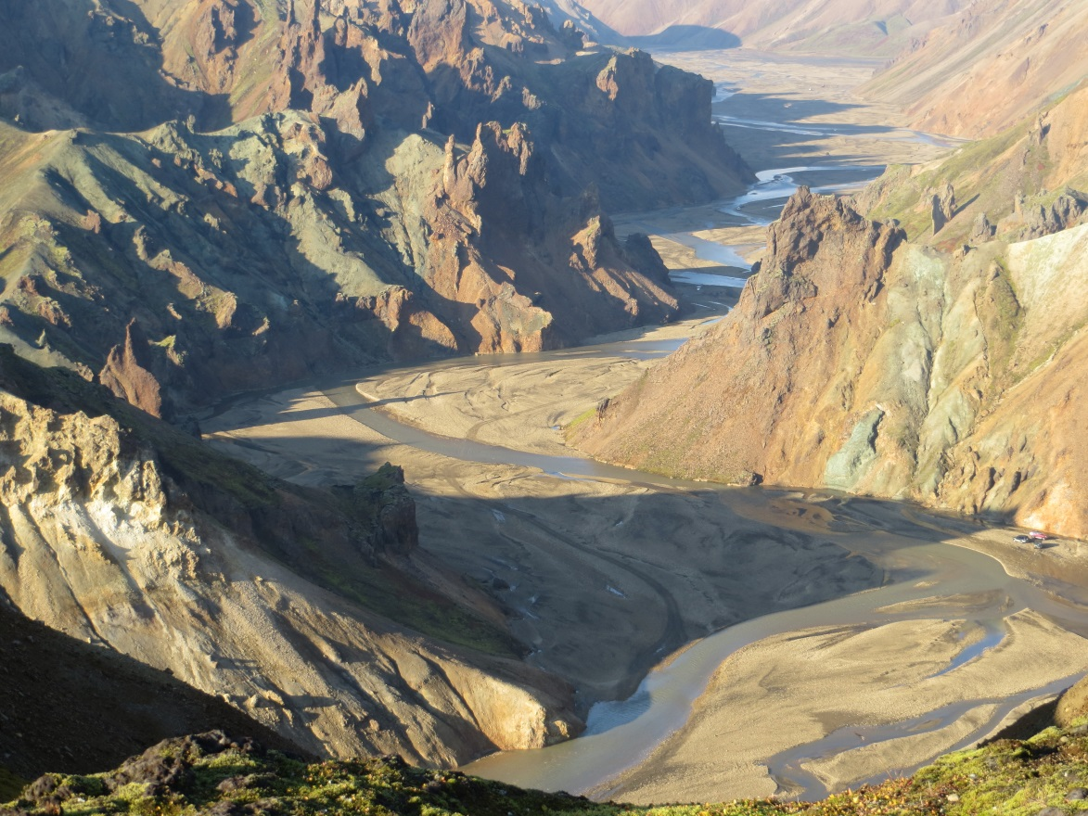
Takk fyrir áheyrnina

